Slide 1
Files στην Python
Εισαγωγή

Slide 2
H python χρησιμοποιεί μεταβλητές για να αποθηκεύσει διάφορα είδη τιμών
Πχ: name = “George”
Τι γίνετε όμως όταν θέλουμε να αποθηκεύσουμε αυτές τις μεταβλητές πχ : για επεξεργασία κάποια άλλη φορά ;

Slide 3
H python μας παρέχει αυτή την δυνατότητα με τα files:
Με τα Files μπορούμε:
Να αποθηκεύσουμε πληροφορίες (που θα υπάρχουν αφού κλείσουμε τον υπολογιστή)
Να δώσουμε σε ένα πρόγραμμα να επεξεργαστή δεδομένα χωρίς να τα γράφουμε ένα προς ένα εκείνη την στιγμή

Slide 4
Πως διαβάζουμε ένα File;
Αρχικά θα πρέπει να βρούμε το path του αρχείου που θέλουμε να διαβάσουμε
Πχ : αν το αρχείο βρίσκεται στην επιφάνεια εργασίας μας το path θα μοιάζει κάπως ετσι :
Mπορούμε να αποφύγουμε αυτό το βήμα αν αποθηκεύσουμε το αρχείο μας στον ίδιο φάκελο με το αρχείο κώδικα της python

Slide 5
Η εντολή open()
Χρησιμοποιώντας την εντολή open η python μας δίνει την δυνατότητα να διαχειριστούμε ένα αρχείο
Η εντολή παίρνει δυο αλφαριθμητικά ορίσματα
Το πρώτο είναι το όνομα του αρχείου
Το δεύτερο είναι ο τρόπος με τον οποίο θέλουμε να ανοίξουμε το αρχείο

Slide 6
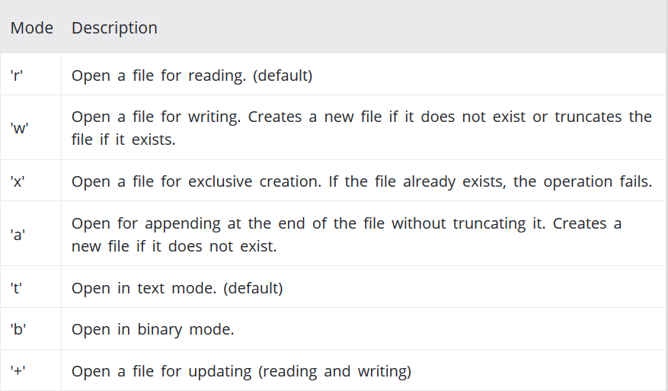
Τρόποι να ανοίξουμε το αρχείο:

Slide 7
Είδη αρχείων :
Αρχείο τύπου text που είναι εύκολο να το καταλάβουμε
Δυαδικό αρχείο (binary): δυσνόητο για τον άνθρωπο (περιέχει αριθμούς και κάποιες φορές μερικούς χαρακτήρες) περιέχει διάφορες πληροφορίες για το πως να αποθηκεύσει και να προβάλει το αρχείο ο υπολογιστής (formatting)

Slide 8
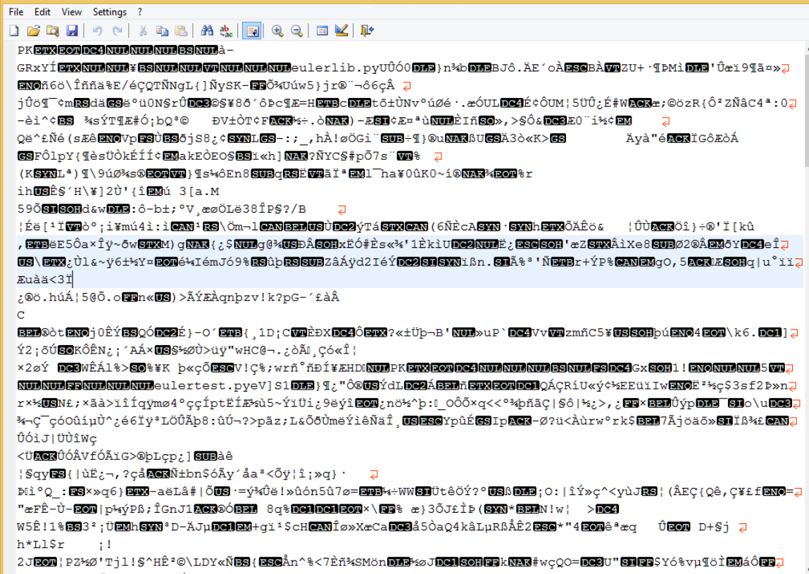
Πως μοιάζει ένα Δυαδικό αρχείο:

Slide 9
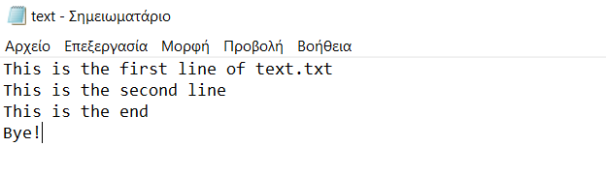
Έχουμε το ακόλουθο αρχείο στο path που δείξαμε προηγουμένως:

Slide 10
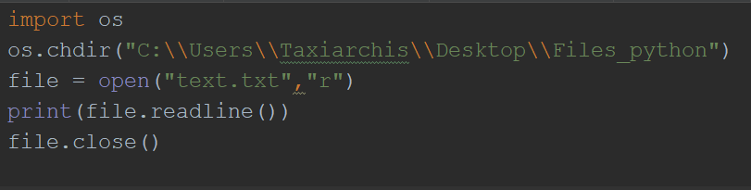
Για να διαβάσουμε την πρώτη γραμμή:
H εντολή readline() κάνει ακριβώς αυτο που λέει , γυρίζει την πρώτη γραμμή μέσα απο το αρχείο
Είναι πολυ σημαντικό να κλείνουμε τα αρχεία που ανοίξαμε οταν τελειώσουμε με αυτα με την εντολη close()

Slide 11
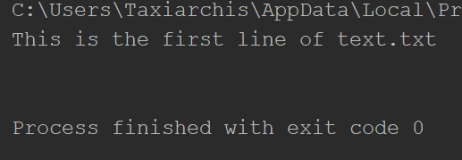
Αποτέλεσμα:

Slide 12
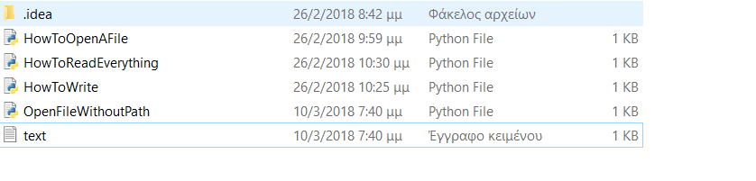
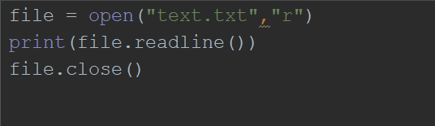
Άνοιγμα File χωρίς Path:

Slide 13
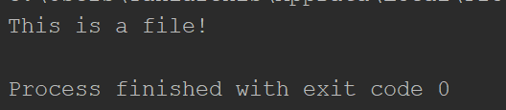
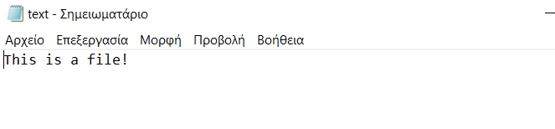
Αποτέλεσμα:

Slide 14
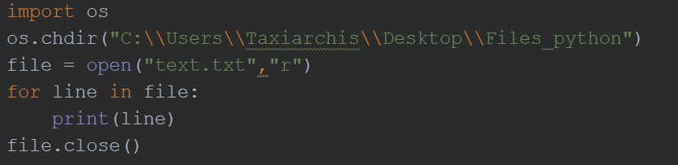
Για να διαβάσουμε όλο το text file :
χρησιμοποιώντας ενα for loop

Slide 15
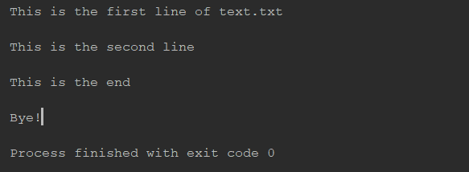
To αποτέλεσμα:

Slide 16
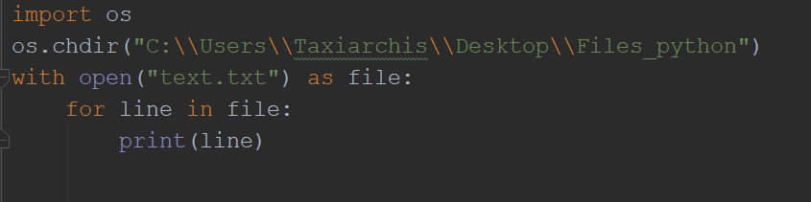
Χρήση της εντολής with
H python μας δίνει την δυνατότητα να μην κλείνουμε τα αρχεία manually με την εντολή with

Slide 17
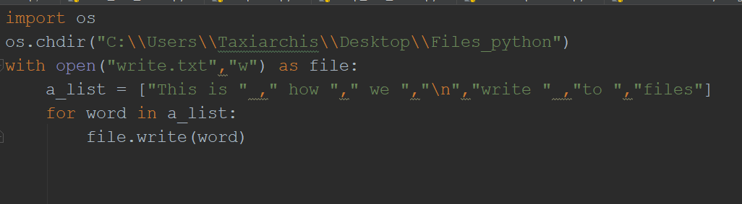
Πως γράφουμε σε ένα αρχείο
Μοιάζει με τον τρόπο με τον οποίο διαβάζουμε από ένα αρχείο , χρησιμοποιούμε την εντολή write

Slide 18
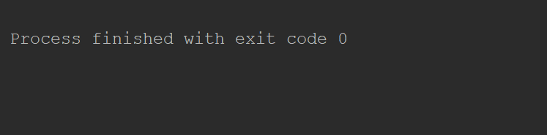
Αποτέλεσμα:

Slide 19
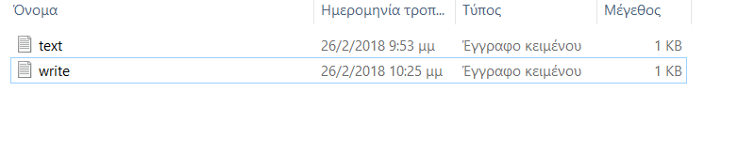
Αν πάμε στο φάκελο:

Slide 20
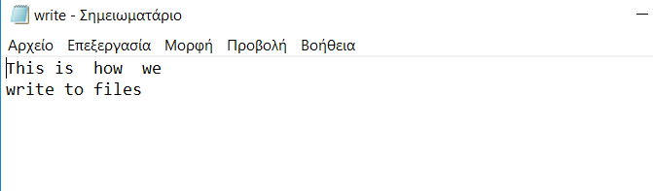
Μέσα στον φάκελο:

